Slide 1



毛泽东思想和中国特色
社会主义理论体系概论
《毛泽东思想和中国特色社会主义理论体系概论》
课程简介
主讲教师：金 文
南京大学马克思主义学院讲师 法学博士
E-mail：jwand1@126.com

Slide 2
课程名称
《毛泽东思想和中国特色社会主义理论体系概论》
（理论部分）
马克思主义理论研究和建设工程重点教材
《毛泽东思想和中国特色社会主义理论体系概论》（2023年版）

Slide 3

理论课程怎么讲？如何考核？
一、内容构成
二、评价标准

Slide 4
一、内容构成
1.教师讲解
2.学生课程发言（个人或小组形式均可）

Slide 5
1.教师讲解
马克思主义中国化时代化的三大理论成果
（1）毛泽东思想
（2）中国特色社会主义理论体系：邓小平理论、“三个代表”重要思想与科学发展观
（3）习近平新时代中国特色社会主义思想（新课程的内容、本课程不讲）

Slide 6
2.课堂演讲
时间：开学后第三周开始至学期末
具体步骤：
（1）每个学期初，确定本学期学生课堂讲解的专题，也可由学生根据自身的兴趣和专业方向自行选题。
（2）学生完成分组（规模为两至三名同学），小组在全面收集素材和认真构思的基础上做成PPT提交至助教的邮箱。
（3）任课教师在确保舆论导向和演讲质量的前提条件下提出修改意见，修改合格之后在课堂进行发言。

Slide 7
推荐演讲的主题
苏南模式与中国县域经济发展模式（中国县域治理）
现代化与环境保护
文化经济与苏州的城市发展
新中国体育事业的发展（奥运会、亚运会、大运会）
（新中国成立以来、改革开放以来）新时代十年以来我家乡的变化

Slide 8
二、评价标准
学生的平时成绩和期中成绩占30%，期末考试成绩占70%。平时成绩主要是课堂出勤率，期中成绩根据课程发言的质量确定。
出勤率（每节课随机点名，缺课一次扣1分，扣完为止）
课程发言（任课教师和助教评分）

Slide 9
二、评价标准
期末考试：闭卷，占70%。
名词解释、简答题和论述题。
基本原则：公开、公平、公正；投入与产出相匹配。

Slide 10
课程名称
《毛泽东思想和中国特色社会主义理论体系概论》
（实践部分）
实践部分计1个学分，是另一必修课程，计入学分绩。
2021-2022学年起，理论和实践教学分两个学期进行。
具体要求见教学立方发布的通知。

Slide 11
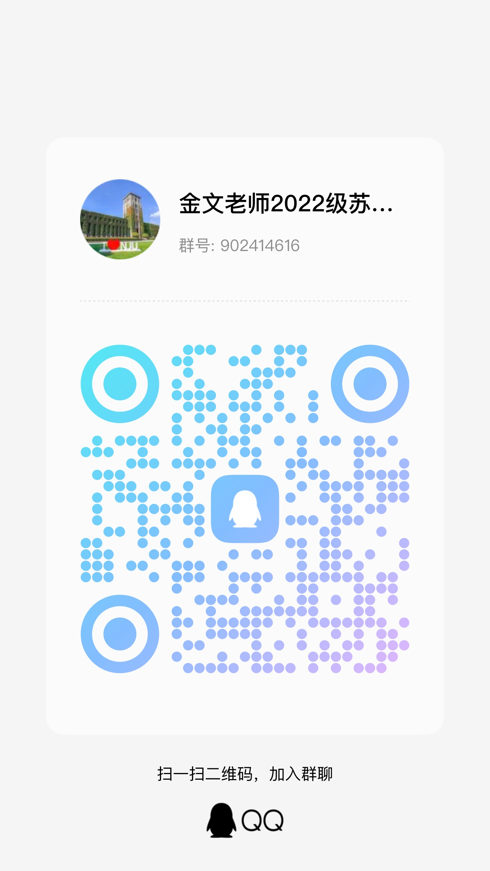
课程联系方式
请所有同学加入QQ群（如左图）
请所有同学按群公告加入教学立方

Slide 12

YOU are Welcome to Join Us !

